Slide 1
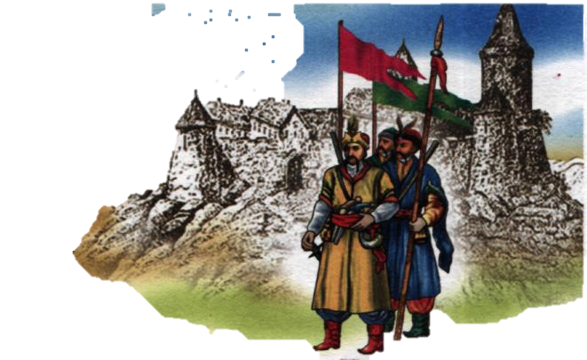
Тема
Пісні про боротьбу проти соціального та національного гніту («Ой Морозе, Морозенку», «Максим козак Залізняк»)
Презентацію виконала:
Ратушна Наталія Миколаївна ,
учитель української мови та літератури
Лукашівського навчально-виховного комплексу «Дошкільний навчальний заклад - загальноосвітня школа І - ІІІ ступенів» Чорнобаївської районної ради
Черкаської області
Урок - захист екскурсійного проекту

Slide 2

Інтелектуальна розминка
1. Про які історичні часи йдеться у пісні «Зажурилась Україна»?
2. Ідея твору…
3. З чим порівнюється військо запорізьке, яке вирушає в похід?
4. «Зажурилась Україна», «слава не пропала»- це… (визнач художній засіб) .
5. Що досить «панові-братові» малювати?
6. Хто став на захист зажуреної України?

Slide 3

Інтелектуальна розминка
7. Яка зброя знадобиться у боротьбі з
«вражим турком»?
8. Сірко – це…
9. Куди Сірко вирушає зі своїми побратимами?
10. На яких конях «військо славне запорізьке... у степу виграває»?
11. «Дамо тому стиха лиха Та вражому турку!» «Оце ж тобі, вражий турчин, 3 душею розлука!» - це… (визнач художній засіб)
12. «Зажурилась Україна» за жанром…

Slide 4
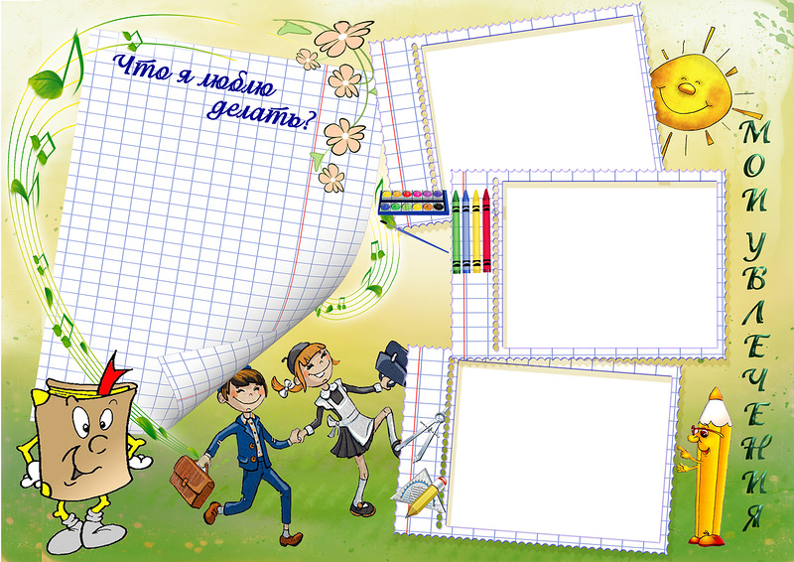
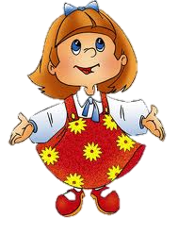
Перша група.
«Гайдамацький рух на Правобережній Україні»
Робота в групах
«Навчаючи –
вчусь»
Друга група «Правдивість існування легендарного воїна , захисника рідної землі Морозенка»
Третя група «Стежинами
рідного краю»

Slide 5
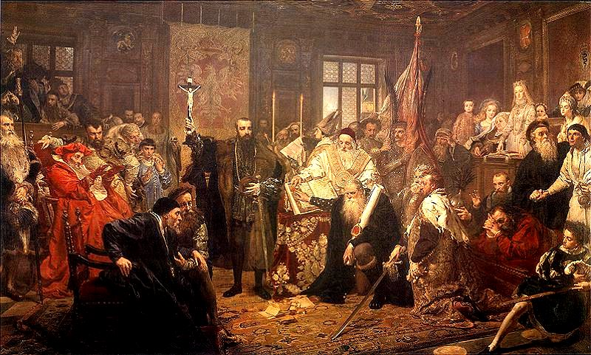
У XIV—XVI ст. більша частина українських земель була захоплена панською Польщею. З того часу наш народ вів постійну і непримиренну боротьбу за своє визволення.

Slide 6
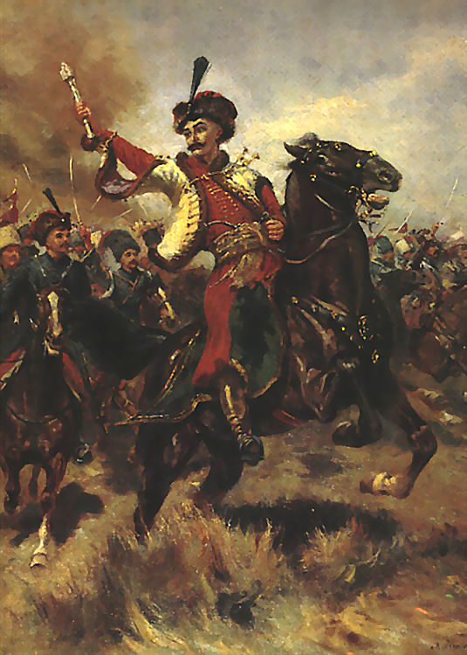
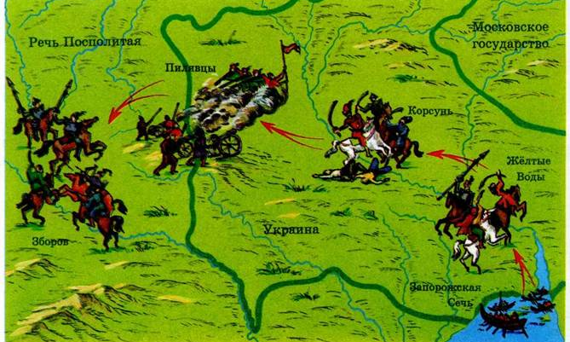
У середині XVII ст. ця боротьба переросла в народну війну проти іноземних поневолювачів . Повсталі маси очолив Богдан Хмельницький.

Slide 7
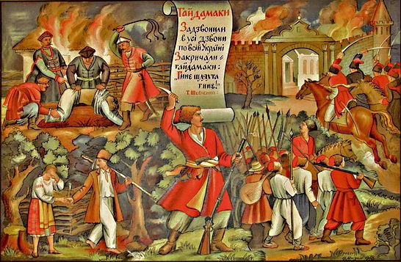
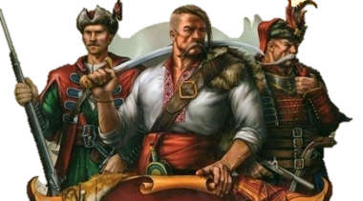
Хто ж такі гайдамаки ?
Слово гайдамак з тюркського – «гайде!» означає «тікай!»

Slide 8
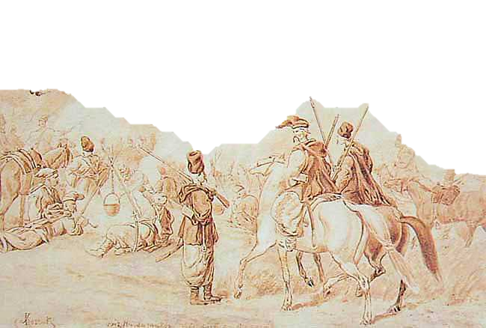
( З тюркської - haydamak — бродник, кочівник, розбійник) — самоназва народних повстанців на Правобережній Україні , що залишалася до кінця XVIII століття під владою Речі Посполитої.
Гайдамацькі загони складалися із селян, козаків,
наймитів, міщан-ремісників і навіть збіднілих шляхтичів.

Slide 9
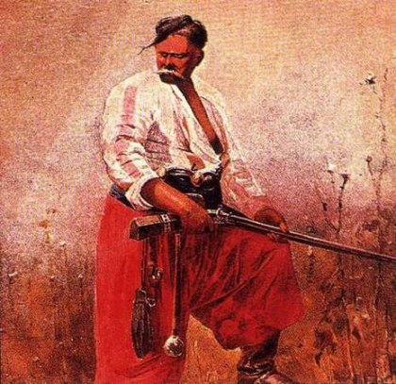
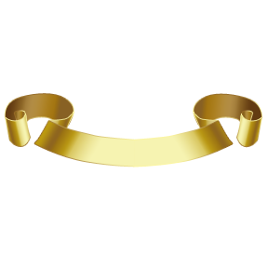
«Хто ж він Морозенко?»
Народна пам'ять зберегла прізвище легендарного воїна у пісні « Ой Морозе, Морозенку» (можливо, це — Нестор Морозенко, осавул Кропивнянського полку, який разом з
М. Кривоносом діяв на Поділлі проти польської шляхти і брав участь в облозі м. Збаража; існує також думка, що це полковник Станіслав Морозенко (Мрозовицький), який загинув у
1649 р. у бою під Збаражем.
Полковий осавул (осавула ) у козацькому війську XVII—XVIII ст. - службова особа, яка відала озброєнням, постачанням та військовою підготовкою козаків.
Довідка!

Slide 10
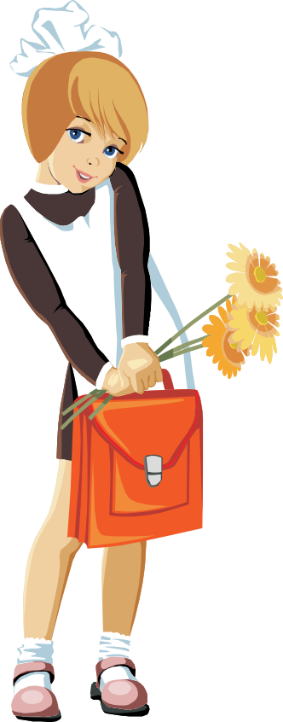
Деякі краєзнавці зазначають, що народився Морозенко на Тернопільщині, в селі Кровинка біля Теребовлі. Його батько був підстаростою і служив польському королю. Мати — українка, займалася вихованням сина. Помітивши неабиякі здібності сина до науки, батьки віддають його на навчання до католицьких колегіумів у Львові та Замості.
Згодом — навчається в Кракові, Сорбонні . Окрім латинської і грецької, володів ще десятьма мовами. Польський король посилає його на боротьбу з козаками, але Станіслав, ближче пізнавши життя українського народу, сам стає козаком, змінює ім’я і прізвище.

Slide 11
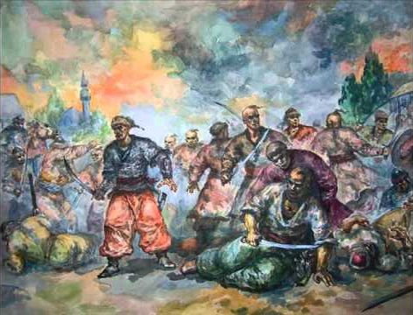
Уже як Нестор Морозенко він очолює влітку
1648 року повстанські загони під час визвольного походу козаків на Поділля і Галичину. Розумний , освічений дипломат і хоробрий воїн, Морозенко стає правою рукою й улюбленцем гетьмана Богдана Хмельницького. За сміливість і відвагу, винахідливість і турботу про простих людей полюбили його і козаки, і селяни.
Шляхтичі намагалися повернути Морозенка до свого табору, але він з огидою відкидав їхні пропозиції. Поява Морозенка на полі бою завжди викликала паніку серед ворогів. Відзначився Морозенко в боях проти польської шляхти під Пилявцями, Меджибошем і Збаражем.

Slide 12
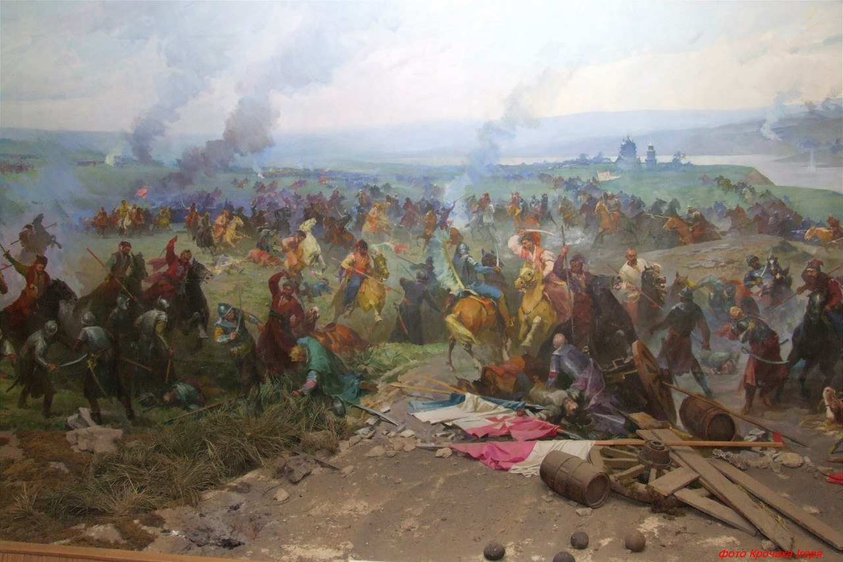
Битва під Збаражем

Slide 13
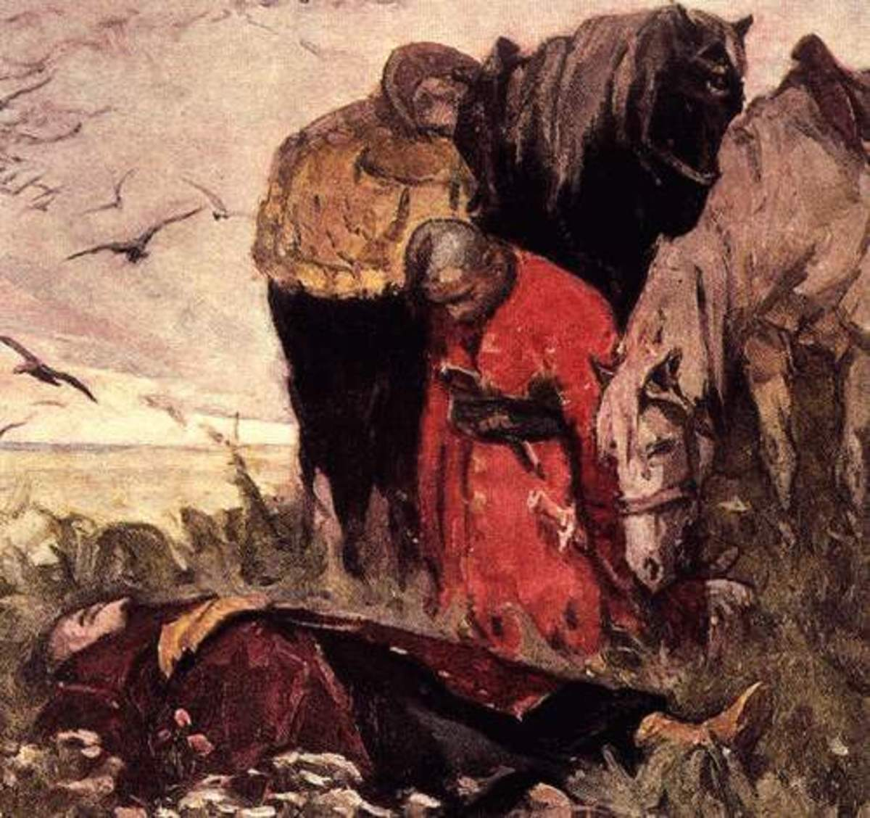
А загинув командувач кінноти Визвольної армії у 1649 р. так, як і мав загинути легендарний воїн.
Поховали отамана в чистім полі, на святій українській землі, і не насипали могили, щоб вороги не знайшли кісток ненависного їм козацького отамана полковника Морозенка. Ніхто й досі не знає, де знайшов свій останній спочинок народний улюбленець і герой.

Slide 14
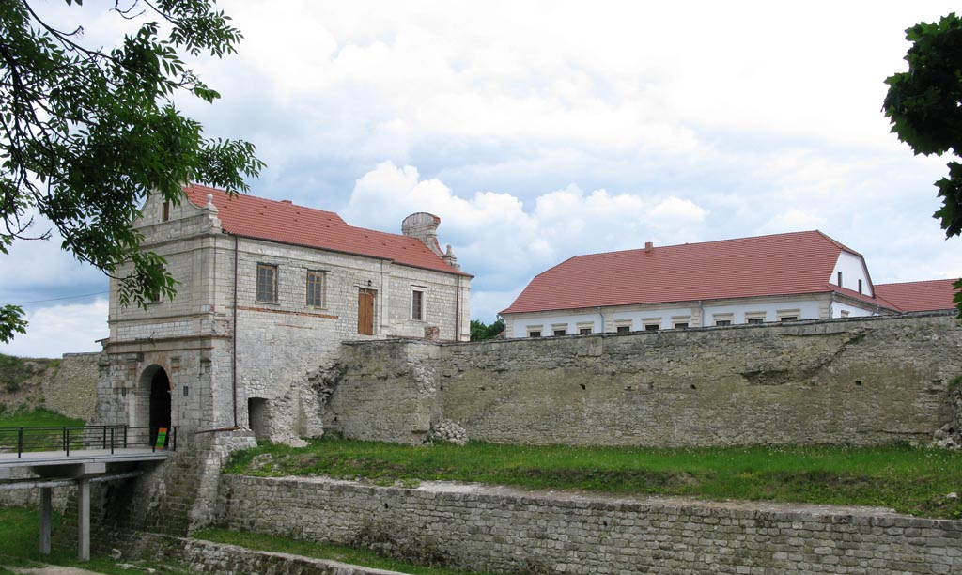
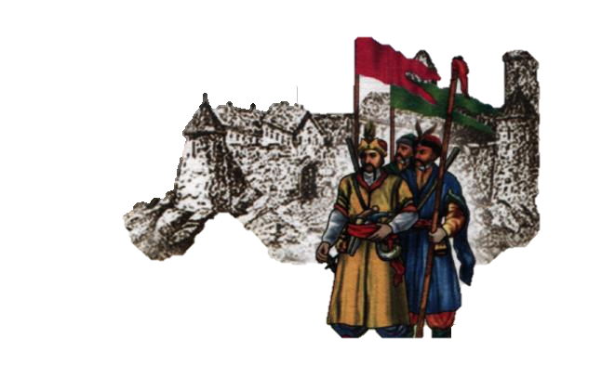
Про що розповідають легенди
Збаразького
краю?

Slide 15
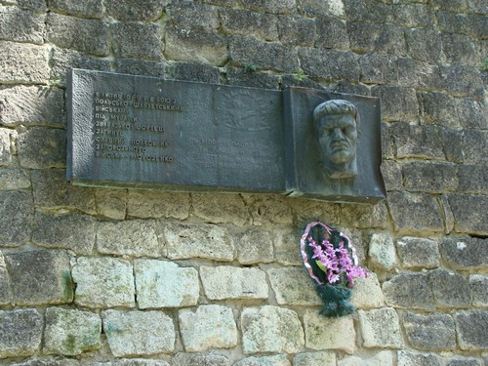
На місті загибелі славного козацького полковника нині вдячними потомками встановлена меморіальна дошка

Slide 16
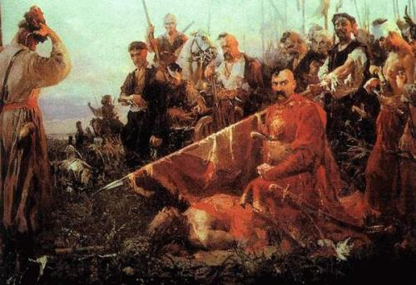
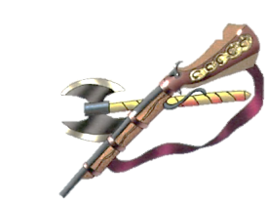
«Ой Морозе, Морозенку»
Перегляд авторського відеоролику

Slide 17
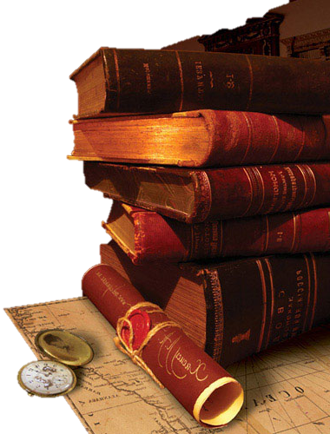
Словникова
робота
Савур - могила – один зі степових курганів на півдні України.
Єси – у значенні «є, будеш».

Slide 18
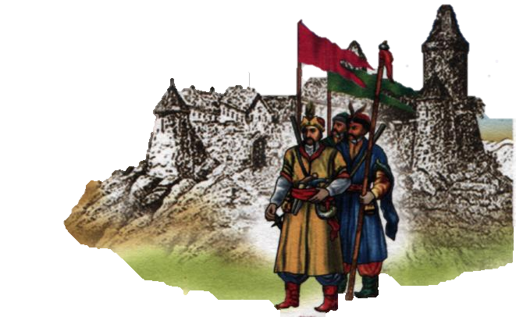
Робота з текстами
1. Відшукайте відмінності у варіантах пісні.
2. Проти кого билися козаки на чолі з Морозенком?
3. Зачитайте рядки пісні, де змальовано битву козаків Морозенка з «татарвою». Якою була битва козаків з ворогом?
4. Порівняйте опис козацького війська і татарського. Про що він свідчить?
Буйне військо виступає,
Попереду Морозенко
Сивим конем виграває.
То не грім в степу грохоче,
То не хмара світ закрила,
То татар велика сила...

Slide 19
Робота з текстами
5. Які саме художні засоби допомагають нам відчути ставлення невідомого автора до козаків, до татар?
У пісні татарське військо порівнюється з громом і хмарою. Але це не звичайне порівняння: тут предмети зіставляються через заперечення - то не грім , не хмара, а татарське військо. Такі порівняння називаються -заперечними. В художніх творах вони вживаються, як і звичайні порівняння, для того, щоб підкреслити могутність або красу зображення.
6. Чи завжди народна пісня оспівує тільки перемоги козацтва?

Slide 20
Робота з текстами
7. Що сталося з Морозенком, коли він потрапив у полон? Почитайте рядки, в яких сказано про загибель народного героя. Поясніть, за допомогою яких слів народ виявляв своє ставлення до Морозенка і татар.
8. Чому козак Морозенко є народним героєм ?
Чого навчає нас образ цього героя ?
9. Як ви розумієте слова:
Ходім з нами, козаками,
Меду-вина пити.

Slide 21
Робота з текстами
10. Про яке вино кажуть козаки матері Морозенка?
11. У чому виявилася жорстокість татар до Морозенка? З чим це пов’язано?
12. Яких страждань зазнала Україна?
13. Хто ж прославляв наш рідний край у скрутний для нього час?
14. Дослідіть, як у творі оспівано Україну? Чому вона є уособленням українських матерів?
15. З чим асоціюються татари?
Як їх названо у творі?

Slide 22
Цитатне гроно
« … славний козаче…»
«вони…живцем серце взяли »
Морозенко
« попереду… сивим конем виграває »
« як мак, розпускався,… »
«… став… у полі гуляти…»

Slide 23
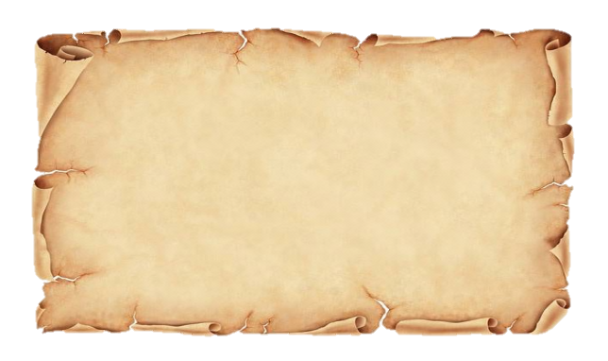
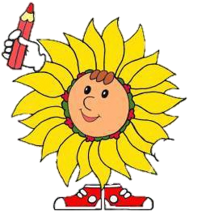
Тема
оспівування боротьби козаків під керівництвом Морозенка з татарами.
Ідея
возвеличення мудрості, мужності козацького ватажка; засудження жорстокості, підступності татарських поневолювачів.
козаки нічого не бояться,
власні пожертвувати власним життям за народ.
Основна думка

Slide 24
Композиція
полон та
покарання
козацького
ватажка
Кульмінація
Розв’язка
Розвиток дії
Зав’язка
Експозиція
туга, страждання матері - України за втраченою дитиною
бій з
ворогом
похід козаків
на татар

Slide 25

Художні особливості твору
Гіперболи: «вийняли серденько…» - «дивись…Морозенку, на свою та Україну!», «татар велика сила».
Порівняння: « як мак, розпускався».
Епітети: «славний козаче», «горде військо», «сивим коником».
Метафори: «Вкраїна плаче», «Морозенко... сивим коником виграває», «живцем серце виривали».
Пестливі слова: «козаченько», «коником».
Риторичні оклики: «Тепер дивись , Морозенку, / На свою ти вроду!», «Тепер дивись ти , Морозенку, / На свою та Україну!»

Slide 26
Довідка
  Перший гайдамацький рух вибухнув у 30-х роках XVIII ст. і тривав з невеликими перервами аж до 1750 року. В ці роки уславились провідники гайдамаків Скорич, Мамай, Харко, Верлан, Іванець та інші.
    Другий гайдамацький рух з великою силою розгорівся у 1750-х роках, та найстрашніше повстання було в 1768 році, провідниками якого були Максим Залізняк та Іван Гонта.

Slide 27
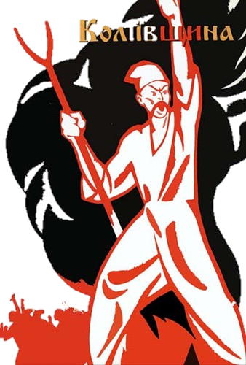
Повстання 1768 року мало назву Коліївщина. Таку назву воно дістало від слів «колоти» або «колії» , тобто різники. Здебільшого зброєю, яку використовували повстанці, були довгі залізні списи.

Slide 28
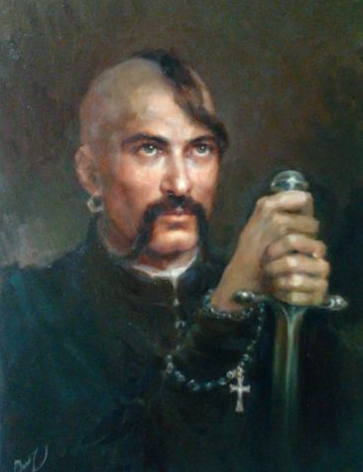
Максим Залізняк
син селянина з містечка Медведівки (на Черкащині), народний герой Коліївщини. Рано втратив батька, тривалий час наймитував у січової старшини, змалку пізнав злидні й поневіряння, голодне існування. Тривале перебування на Запорожжі, спілкування з козаками, з простим людом переконали Залізняка в необхідності боротьби за справедливість. Мав значні організаторські здібності й військовий хист. Це допомогло стати йому досвідченим запорозьким козаком.
Звягінцева Олена . Портрет козацького отамана Максима Залізняка. (Мученик)

Slide 29
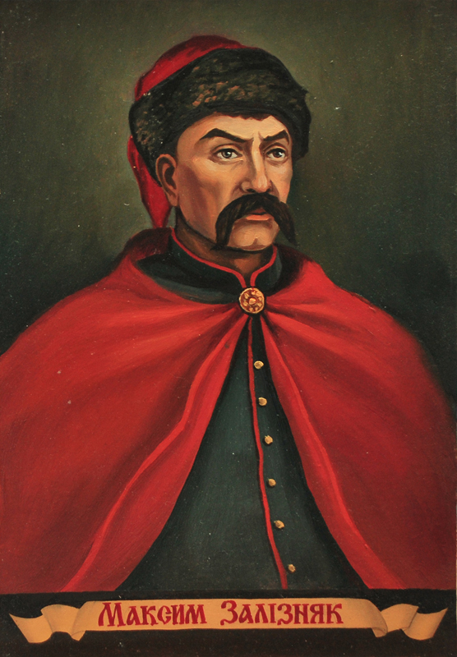
На Січі він з'явився приблизно
в 1757 році. Згодом запорозькі козаки обрали Максима полковником
і своїм керівником.
Максим Залізняк розпочав боротьбу проти свавілля магнатів і шляхти з купкою (80 людей) запорожців. Він отримав благословення в Мотро-нинському монастирі і почав готувати зброю та закликати до себе людей з усіх околиць.

Slide 30
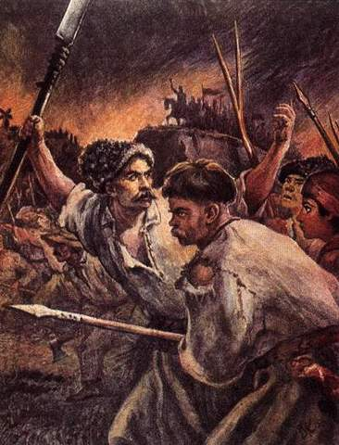
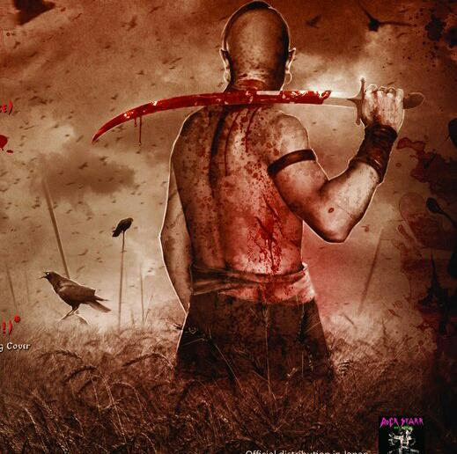
До Залізняка приєднувалися дрібні ватаги гайдамаків. В 1768 р. він зібрав у Холодному Яру, на Чигиринщині, гайдамацький загін у кількасот чоловік (у пісні 40 тисяч — поетичне перебільшення) і захопив Жаботин, Смілу, Черкаси, Корсунь, Богуслав, Канів і разом з загоном Гонти 10 червня 1768 року повстанці й козаки оволоділи містом Умань — однією з найбільших фортець польської шляхти на Правобережжі.
Загін царського полковника Гур'єва підступно роззброїв і ліквідував гайдамацький табір під Уманню. Залізняка катували і заслали на каторгу в Нерчинськ.

Slide 31
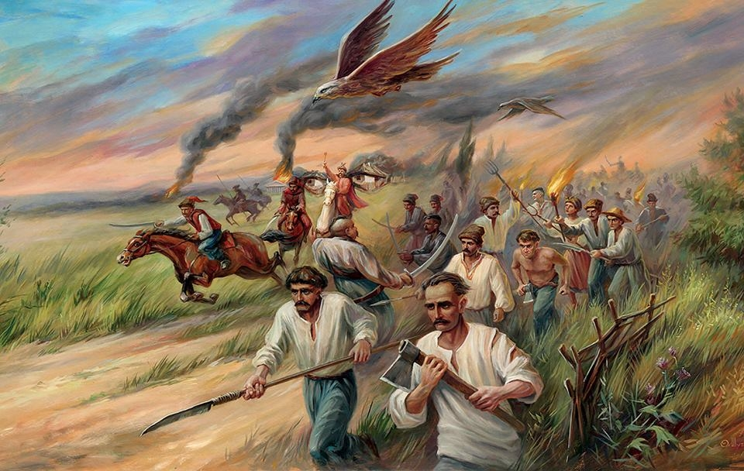
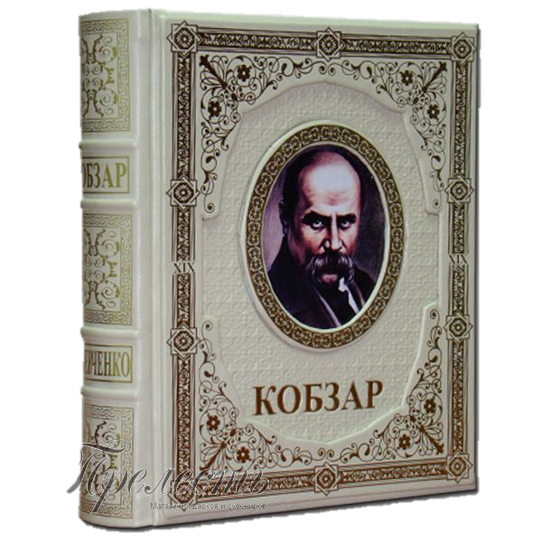

Черкащина була центром гайдамацького повстання, відомою під назвою Коліївщина, якому Шевченко присвятив поему «Гайдамаки».
Це цікаво !
Походження прізвища Залізняк
Виявляється , у давнину, а подекуди ще й тепер, в Україні залізняком називали занадто перепалену, що аж розплавився верхній шар глини, звичайну цеглу темно-жовтого чи темно-червоного відтінку і взагалі всі міцні, потріскані, жовті цеглини. Залізняком називається і певний сорт граніту, червонуватого й іскристого кольору. То ж ота міцність граніту, заліза і дала поштовх людській фантазії для утворення прізвища Залізняк.

Slide 32
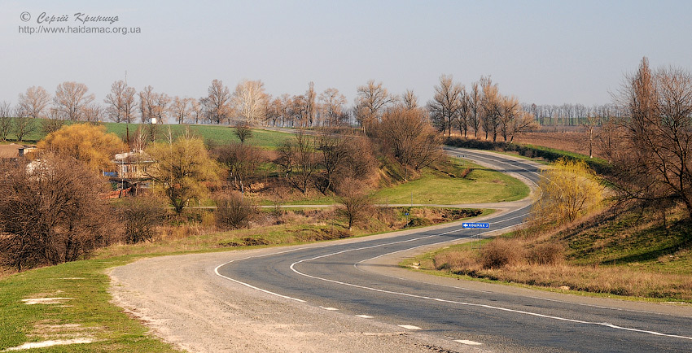
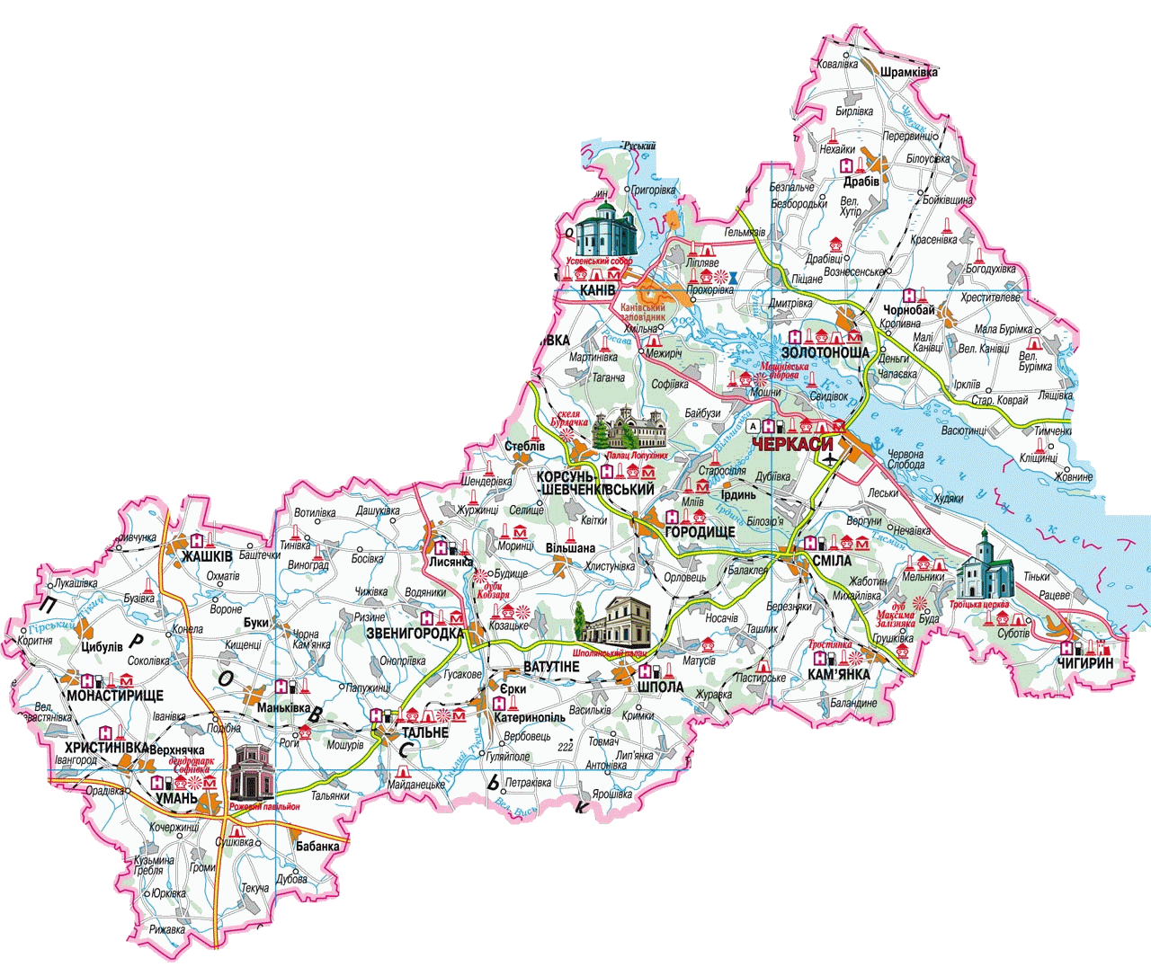
Стежинами рідного краю…

Slide 33
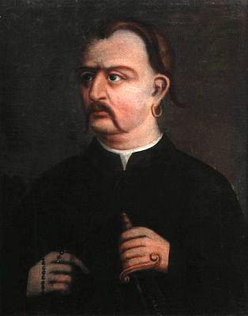


Про виступ Залізняка та про перші успіхи «коліїв» народ склав пісню «Максим козак Залізняк».
Пісню записано в квітні 1939 р. від кобзарів Петра Івановича Гум з с. Лютеньків, Галицького р-ну, Полтавської обл. та Єгора Хомича Мовчана з с. Велика Писарівка Сумської обл.

Slide 34
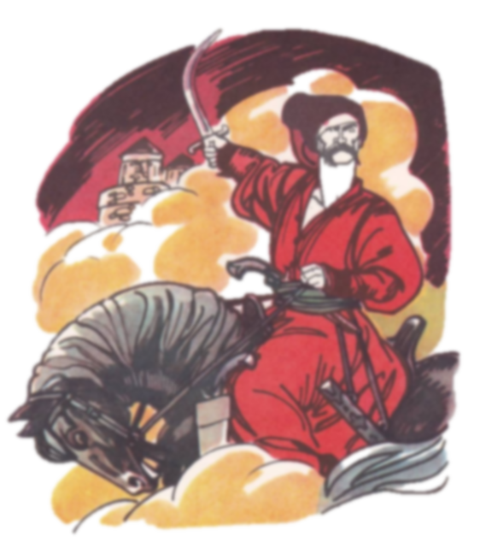
Бесіда:
1. Який момент із життя Максима Залізняка оспівує пісня?
2. Чи міг запорожець Залізняк зібрати сорок тисяч війська?
3. Чому в пісні гіперболізується сила запорожців?
4. З чим порівнюється врода Залізняка?
5. Що ви думаєте з цього приводу?
6. Чи личить таке порівняння лицарю?
7. Про які почування автора свідчить
пісня?

Slide 35
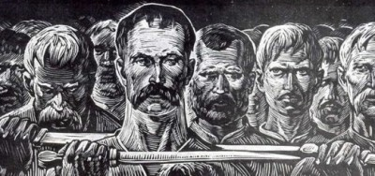
Тема:
Основна думка:
оспівування боротьби козаків під керівництвом М.Залізняка з панами.
сила, мужність, рішучість, згуртованість козаків дозволить їм подолати будь-якого ворога.

Slide 36
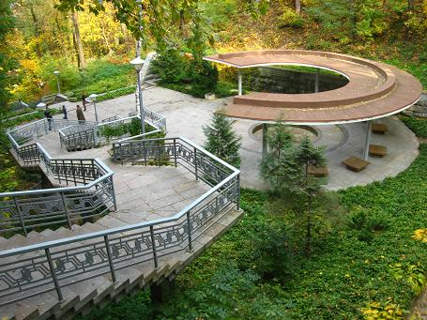
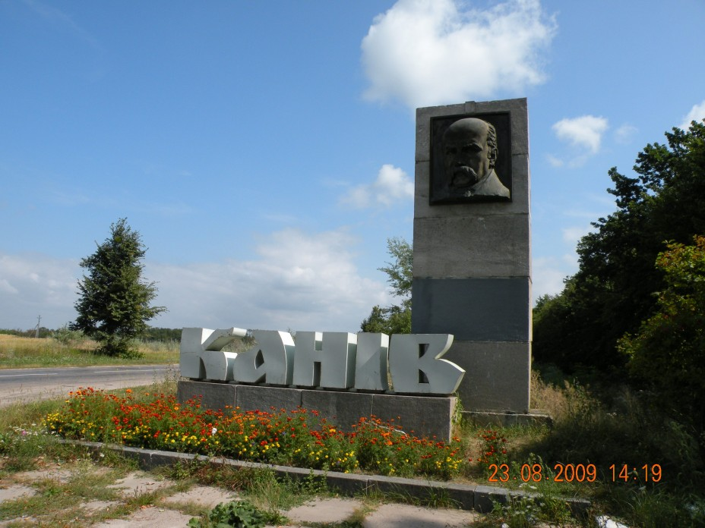
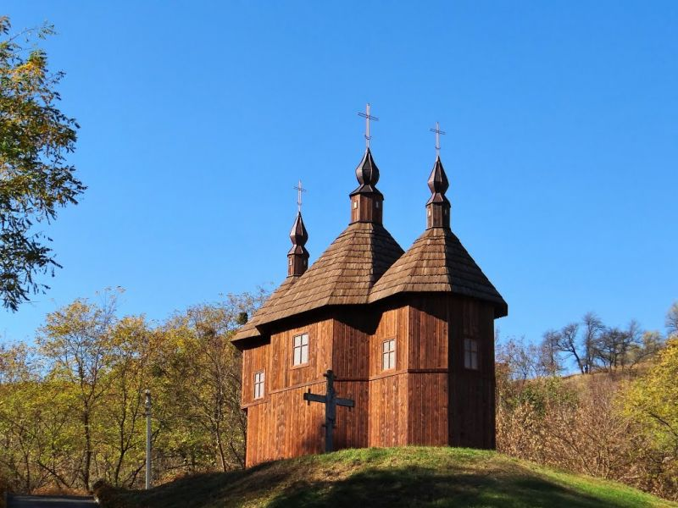
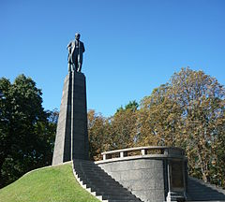
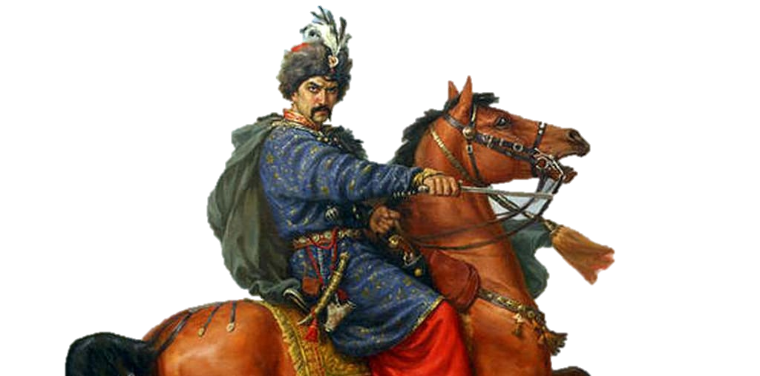
У грізні роки Коліївщини місто Канів було взяте штурмом загоном гайдамаків Семена Неживого, до якого приєдналися жителі навколишніх сіл.
Піднімемося гранітними сходами на Тарасову гору, щоб земно вклонитися генію українського народу, Прометею думки –
Т.Г. Шевченку.

Slide 37
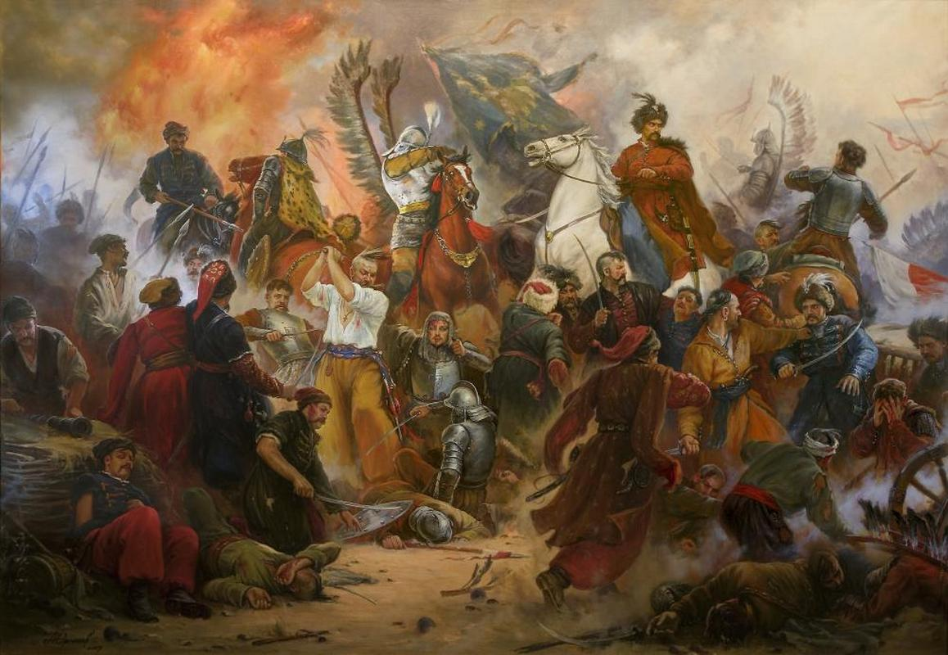
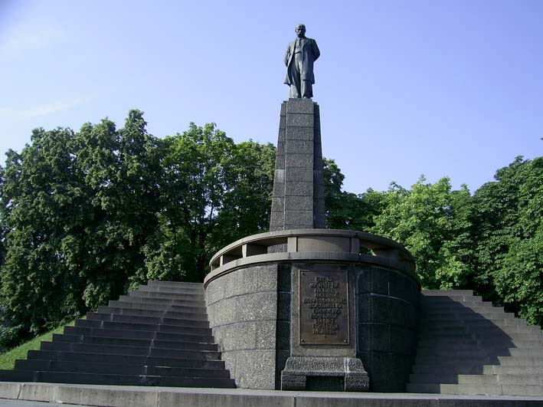
Він стоїть на високому постаменті з темно-сірого граніту, схиливши в задумі непокірну голову, немов прозріваючи майбутнє свого та інших народів світу:
І на оновленій землі
Врага не буде, супостата,
А буде син, і буде мати,
І будуть люди на землі.
Гра «Ерудит»

Slide 38
1. Слово гайдамак з тюркського «гайде!» означає:
а) тікай;
б) вільний козак;
в) службова особа, яка відала озброєнням, постачанням та військовою підготовкою козаків.
2. Основні ознаки фольклору :
а) усність;
б) анонімність;
в) колективність;
г) варіантність .
3. Брав участь в облозі м. Збаража:
а) Максим Залізняк;
б) Морозенко ;
в) Іван Гонта;
г) Іван Сірко.

Slide 39
4. Назвіть жанрові різновиди героїчного епосу.
5.Закінчіть речення . Історичні пісні - це пісні...
6. Літературний міні - диктант.
(Другий гайдамацький рух з великою силою розгорівся у 1750-х роках, та най­страшніше повстання було в році, провідниками якого були … та…)
7. Назвіть історичні місця Черкащини, пов'язані з Гайдамаччиною та Коліївщиною.
8. Ідейне спрямування пісні « Максим козак Залізняк».
9. Доведення жанрової приналежності пісень. (Метод ПРЕС.)
10. Кому з героїв історичних пісень ви симпатизуєте? Чому?

Slide 40
СПИСОК ВИКОРИСТАНИХ ДЖЕРЕЛ:
Література:
- Апанович О. М. Розповіді про запорозьких козаків./ О.М. Апанович .- К.: Дніпро, 1991.
- Гетьмани України.- Харків: Промінь, 2011.
Губарев В. К. Історія України: Універсальний ілюстрований довідник. /
В.К. Губарев. – Донецьк: ТОВ ВКФ «БАО», 2008.
- Журавльов Д. В. Визначні битви та полководці української історії. /
Д. В. Журавльов. - Харків: Книжковий Клуб «Клуб Сімейного Дозвілля», 2013.
- Журавльов Д. В. Хто є хто в українській історії. / Д. В. Журавльов. - Харків: Книжковий Клуб «Клуб Сімейного Дозвілля», 2011.
Інтернет-ресурси:
http://pidruchniki.com
http://getmanat.org
http://khortitsa.org
http://narodna.pravda.com.ua
http://daily-music.ru
ttp://studopedia.info

